Slide 1
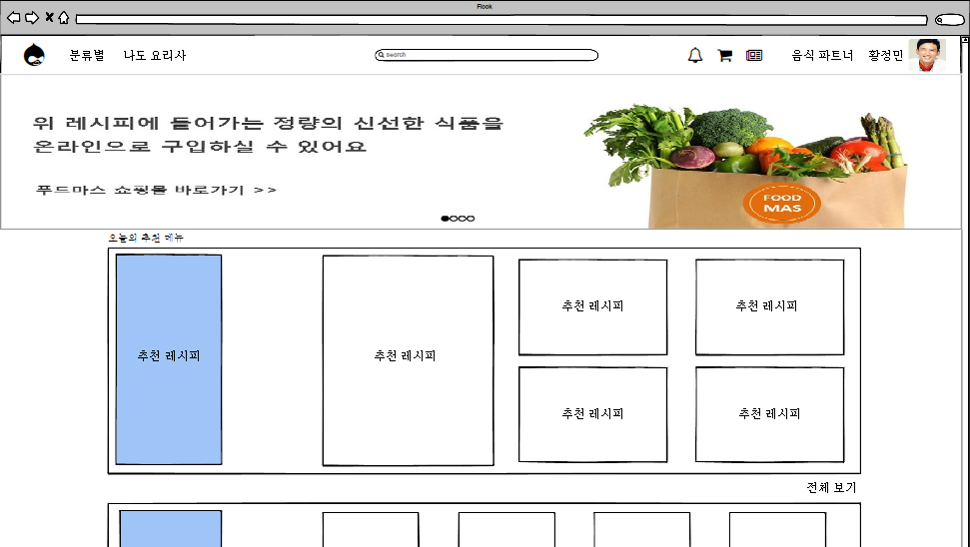
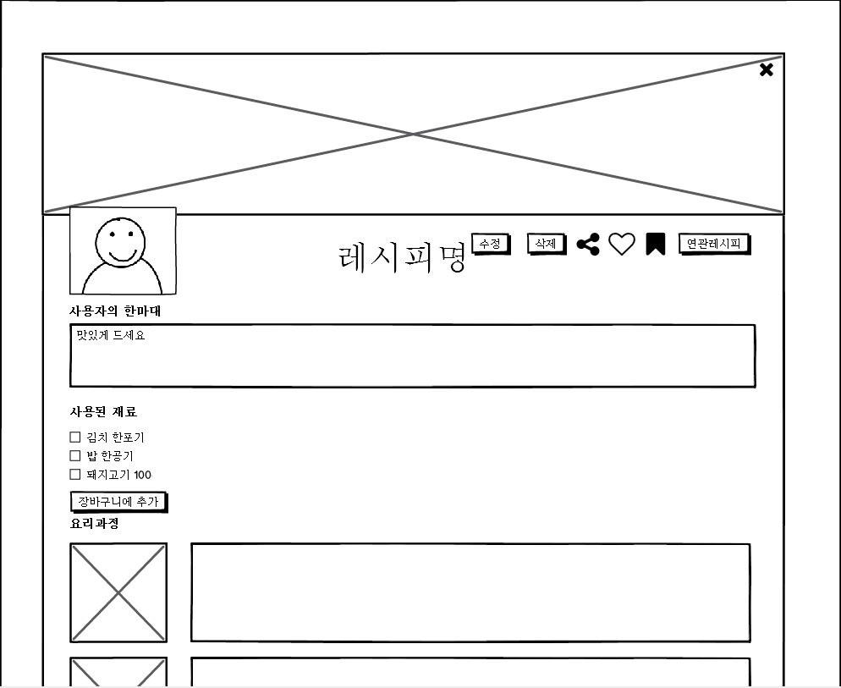

화면제목
웹 메인화면
페이지 경로
웹의 레시피 조회하기를 클릭한 화면
Description(박세훈)
1 | 레시피 조회하기 버튼이다. 클릭하면 레시피를 조회하는 화면이 생성된다.
2
1

Slide 2

화면제목
웹 메인화면
페이지 경로
스크랩 추가하기 아이콘을 클릭한 화면
Description(박세훈)
1 | 스크랩 추가하기 버튼이다. 클릭하면 스크랩 아이콘의 색이 바뀌고 서버에 저장된다.
(유즈케이스 정의서(UC017) Main Flows 1,2)
1

Slide 3
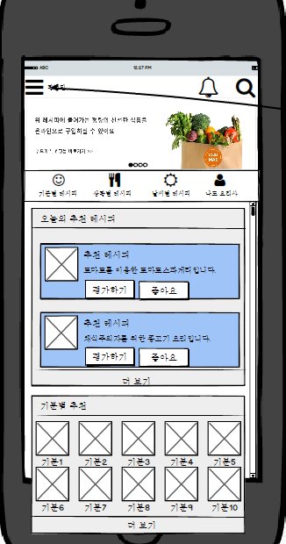
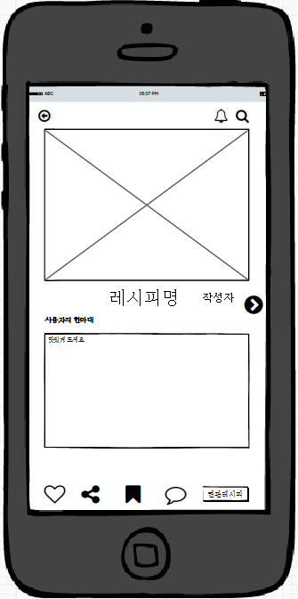
화면제목
앱 메인화면
페이지 경로
앱의 레시피 조회하기를 클릭한 화면
Description(박세훈)
1 | 레시피 조회하기 버튼이다. 클릭하면 레시피를 조회하는 화면으로 이동한다.
2 | 스크랩 추가하기 버튼이다. 클릭하면 스크랩 아이콘의 색이 바뀌고 서버에 저장된다.
(유즈케이스 정의서(UC017) Main Flows 1,2)
1
2

